Slide 1
TOÁN 1
Tuần 4
Bài 10: Lớn hơn, Dấu >
Bé hơn, Dấu <
Bằng nhau, Dấu = – Tiết 1

Slide 2





KHỞI ĐỘNG

Slide 3

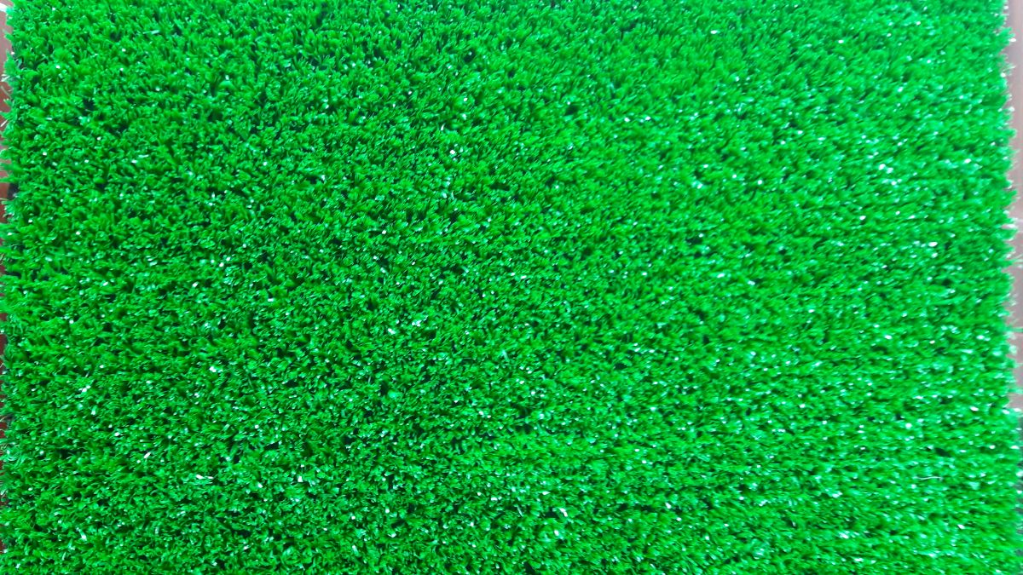
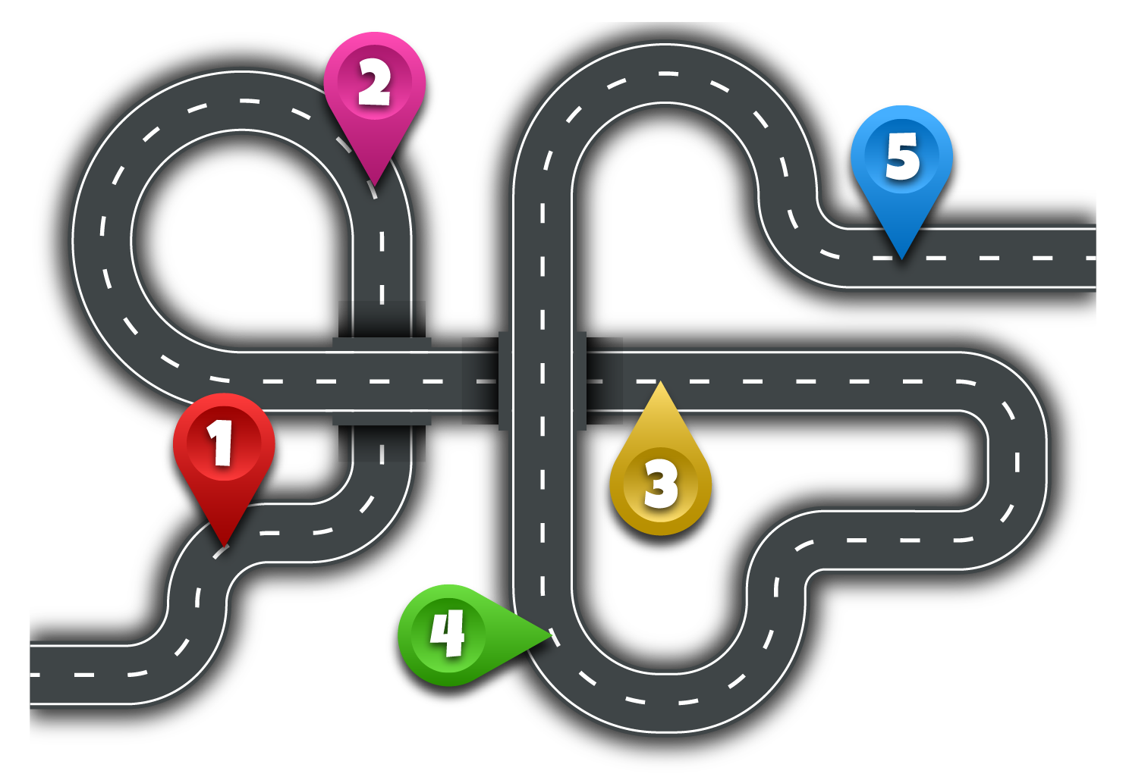




VƯỢT CHƯỚNG NGẠI VẬT
KẾT THÚC

Slide 4
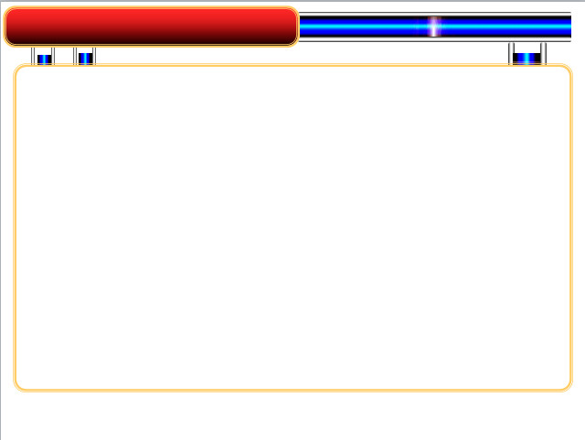
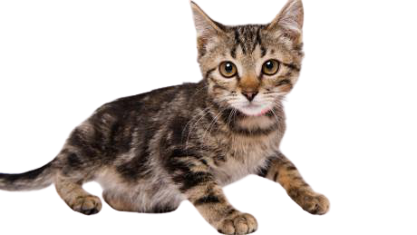

Câu hỏi 1
Câu 1: Nhập câu hỏi vào đây?
Số cái đuôi của một con mèo như thế nào
với số cái chân của nó ?
A. Nhiều hơn
B. Bằng nhau
C. Ít hơn

Slide 5
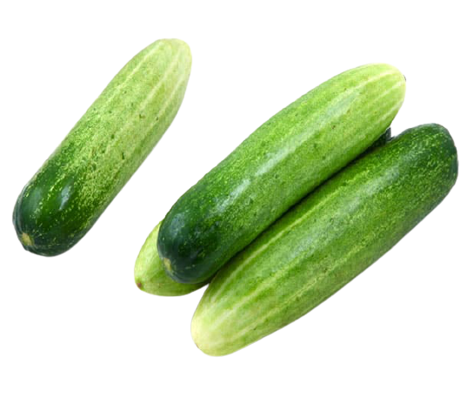
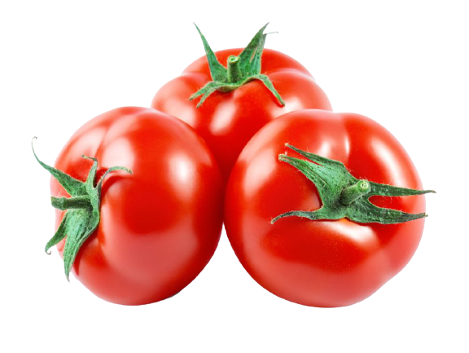
Câu hỏi 2
Câu 1: Nhập câu hỏi vào đây?
Quả nào nhiều hơn ?
A. Cà chua
B. Dưa chuột

Slide 6
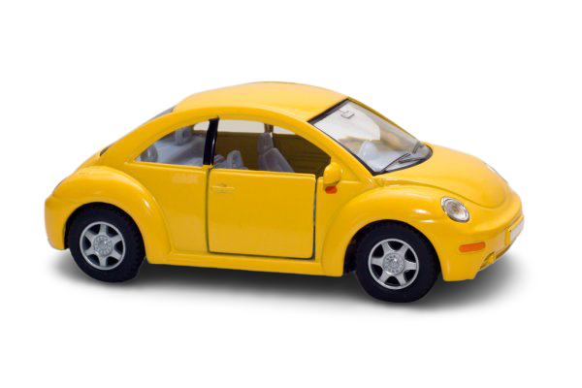
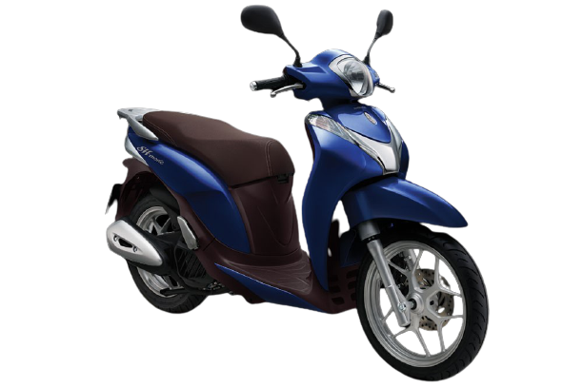
Câu hỏi 3
Câu 1: Nhập câu hỏi vào đây?
Số bánh xe của xe máy như thế nào
với số bánh xe của ô tô con ?
A. Ít hơn
B. Nhiều hơn
C. Bằng nhau

Slide 7

Câu hỏi 4
Câu 1: Nhập câu hỏi vào đây?
Các bông hoa có số cánh như thế nào ?
A. Ít hơn
B. Bằng nhau
C. Nhiều hơn

Slide 8
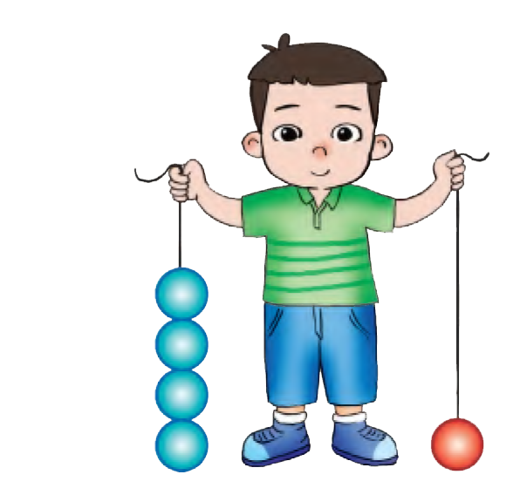
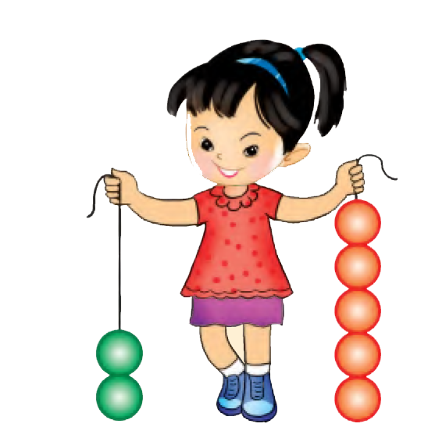
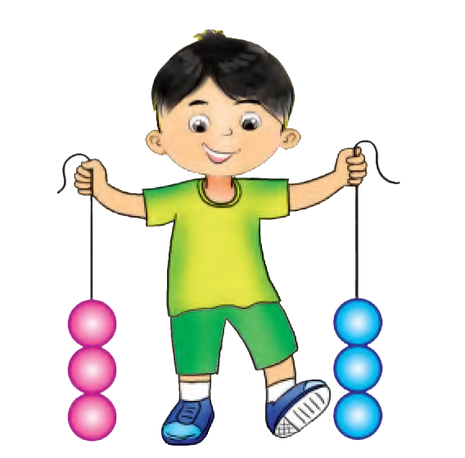
Câu hỏi 5
Câu 1: Nhập câu hỏi vào đây?
Bạn nào có nhiều bóng nhất ?
Nam
Lê
Tú
A. Nam
B. Tú
C. Lê

Slide 9
HÌNH THÀNH
KIẾN THỨC

Slide 10

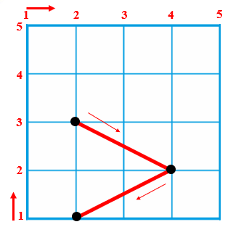
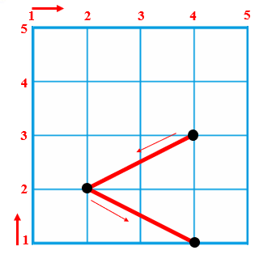
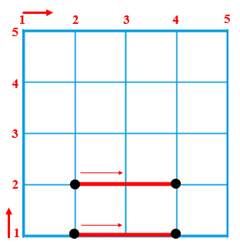
Nam
Lê
Tú
4
1
2
5
3
3
4 > 1
2 < 5
3 = 3
Bốn lớn hơn một
Hai bé hơn năm
Ba bằng ba
Dấu lớn hơn
Dấu bé hơn
Dấu bằng

Slide 11
LUYỆN TẬP

Slide 12
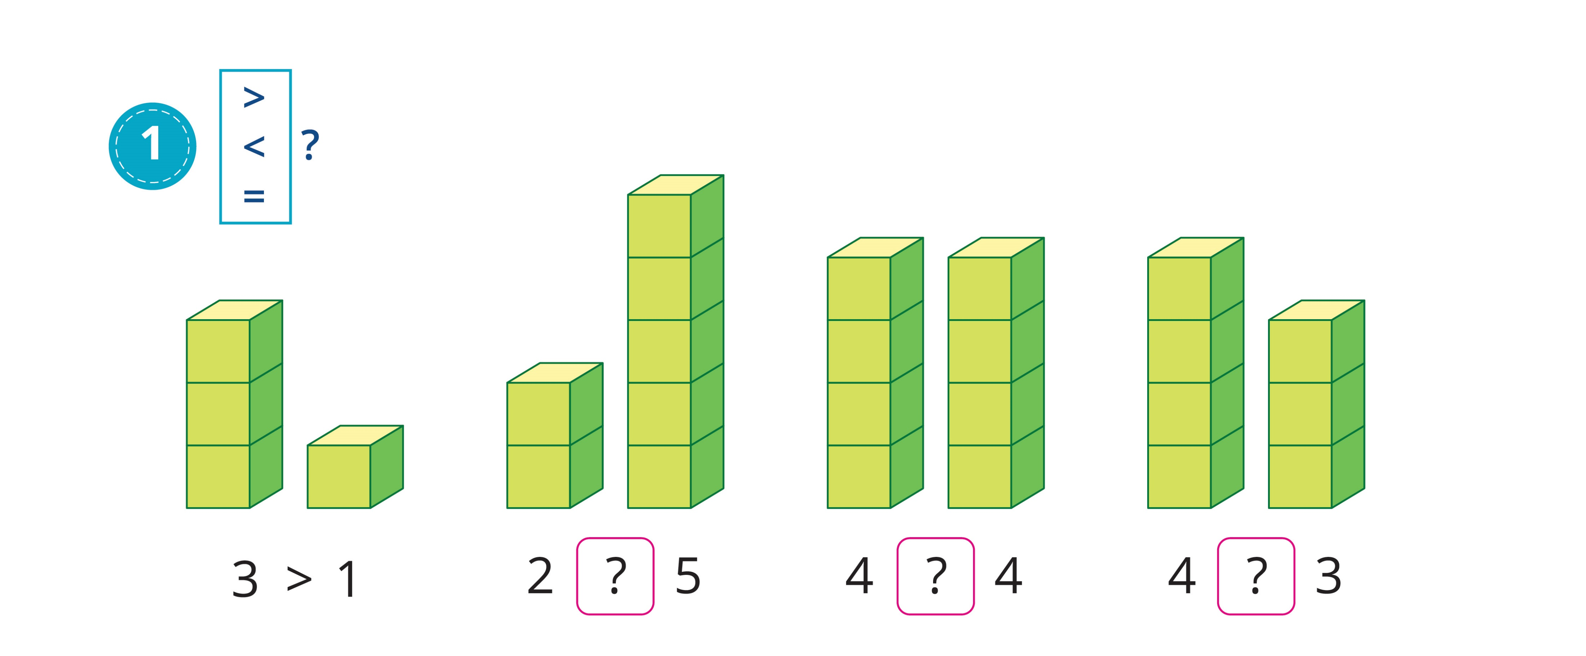

1
> , < , = ?
3
>
1
<
4
=
4
4
>
3
2
5

Slide 13
VẬN DỤNG

Slide 14
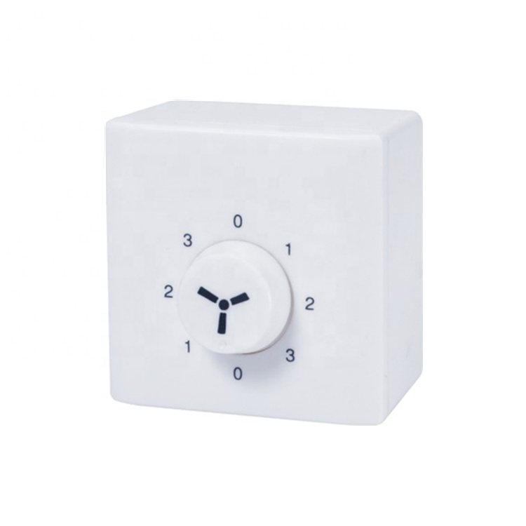

Slide 15
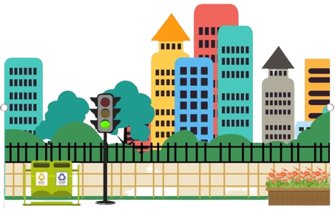
5
2

Slide 16






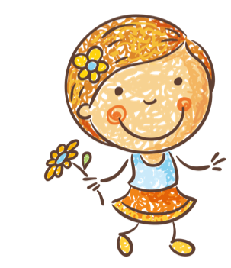
Tạm biệt và hẹn gặp lại!

Slide 17
Hoc10 chúc các em học tốt!

